Slide 1
Épületek hő- és füstelvezetési rendszere
Sándorfalvi György
Óbudai Egyetem, Kandó Kálmán Villamosmérnöki Kar
Villamosenergetikai Intézet
Budapest, 1034 Bécsi u. 96/b.
sandorfalvi.gyorgy@kvk.uni-obuda.hu

Slide 2
Épületinformatikai feladatok
Világítás, árnyékolás-technika
HVAC
Hő- és füstelvezetés
Tűzfelügyelet (tűzjelző központ, sprinkler rendszerek)
Vagyonvédelem
Energia gazdálkodás
Villamosenergia-ellátás
Megjelenítés és vezérlés
MSZ-EN 50090 MSZ-EN15232

Slide 3
A TŰZ
Tűz esetén a következő események következnek be:
(hő- és füstelvezetési rendszer nélkül)
  Tűz kialakulása
  A felszálló füst, és tűzoszlop további felfelé terjedését gátolja a födém (~15. perc: flashover)
  Az égés során keletkező füst gátolja a látást
  (a bent rekedt személyek elvesztik a tájékozódást)
  Az égés során keletkező mérgező bomlástermékek fulladásos halált okoznak (80%-a a halálesetnek!)
  A tetőszerkezet összeomlása

Slide 4
A TŰZ
A hő- és füstelvezetési rendszer hatása a tűzre:
  A felszálló, födém alján összegyűlő füst, és bomlástermékek távoznak a szabadba
  Késleltetett másodlagos tűzfészek, és flashover kialakulás
  A menekülést segítő füstmentes réteg alakul ki
  A tűz terjedése lassul
  Több idő marad a menekítésre!
  (az automatikus hő- és füstelvezetési rendszerek hiányában a tűzoltók lyukat vágva végzik el ugyanezt a feladatot)

Slide 5
A TŰZ
Tűzvédelem fajtái:
  Megelőző intézkedések (előírások)
  Passzív védekezés:
    Égés késleltető anyagok beépítése
    Tűzszakasz-határolás (fal, ajtó, stb.)
  Aktív védekezés
    Tűzjelző berendezés
    Hő- és füstelvezető rendszerek (passzív/aktív)
    Automatikus tűzoltó berendezések
      Gázzal
      Folyadékkal

Slide 6
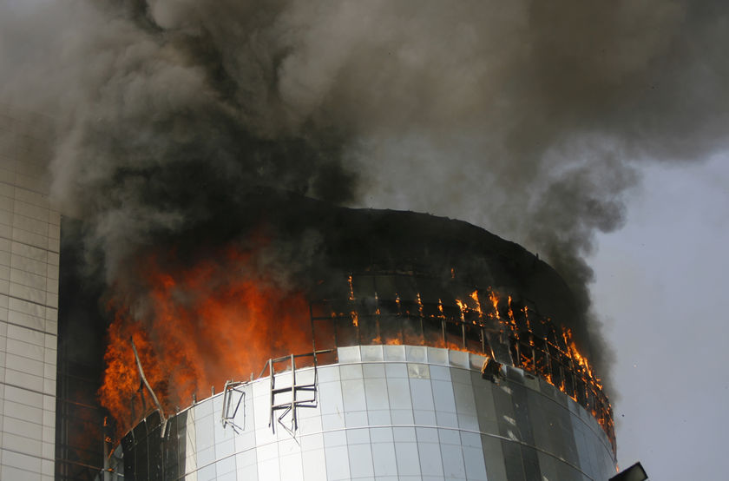
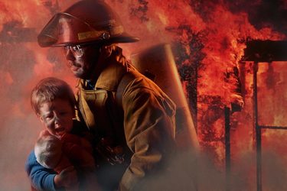
Hő- és füstelvezetés
Célja: korlátozott időtartamra biztosítani a bent lévők biztonságos menekülését, illetve menekítését
Szabályzása: Országos Tűzvédelmi Szabályzat
2011 => új szabályzás!!!

Slide 7
OTSZ tartalmazza
  Alapfogalmak
I. rész: Tűzoltó technikai eszközök, felszerelések
II. rész: Beépített tűzoltó berendezések
III. rész: Villamos és villámvédelmi berendezések
IV. rész: Éghető folyadékok és gázok tárolása
V. rész: Építmények tűzvédelmi követelményei
  XXX. Fejezet: Hő és füst elleni védelem
VI. rész: záró rendelkezések

Slide 8
Alapfogalmak (részlet)
Tűzterhelés: az építmény adott tűzszakaszában, helyiségében jelenlévő és beépített anyagok tömegéből (kg) és égéshőjéből (MJ/kg) számított hőmennyiség egységnyi padlófelületre vonatkoztatott értéke, MJ/m2-ben.
Állandó tűzterhelés: a beépített éghető anyagok és épületszerkezetek tömegéből származó tűzterhelési érték.
Időleges tűzterhelés: az adott helyiségben, tűzszakaszban található éghető anyagok és berendezések (bútor, textília, technológiai berendezés, megmunkált termékek, azok előkészített anyaga, raktározott anyagok, csomagoló anyagok) tömegéből származó tűzterhelési érték.

Slide 9
Alapfogalmak (részlet)
Biztonsági felvonó: az épület füstmentes lépcsőházához, tűzgátló előteréhez vagy a szabadtérhez kapcsolódó, az épülettűz alatt is működtethető valamennyi épületszintet kiszolgáló felvonó, mely lehet tűzoltófelvonó, vagy menekülési felvonó.
Tűzoltófelvonó: tűz esetén kizárólag a tűzoltóság által -használható felvonó.
Menekülési felvonó: tűz esetén a benntartózkodók által is használható felvonó.

Slide 10
Alapfogalmak (részlet)
Beépített tűzjelző berendezés: az építményben, szabadtéren elhelyezett, helyhez kötött, a tűz kifejlődésének korai szakaszában észlelést, jelzést és megfelelő tűzvédelmi intézkedést (többek között a tűzoltóság értesítése, tűzszakasz határon elhelyezett ajtók csukása, oltóberendezések indítása) önműködően végző berendezés.
Beépített tűzoltó berendezés: az építményekben, szabadtéren elhelyezett, helyhez kötött, a tűz oltására, a beavatkozás könnyítésére, a tűz terjedésének megakadályozására, a tűzkár csökkentésére alkalmazott önműködő berendezés.
Beépített tűzvédelmi berendezés: a tűz észlelésére, jelzésére, oltására, valamint a tűzeset során keletkező hőnek, füstnek és égésgázoknak az elvezetésére kialakított, helyhez kötött berendezés.

Slide 11
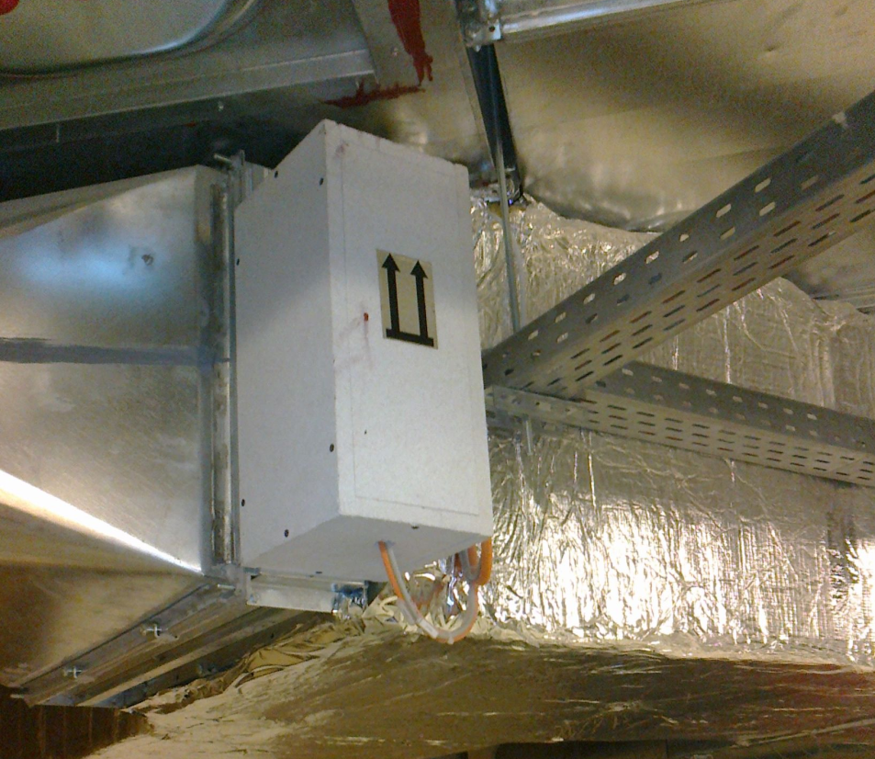
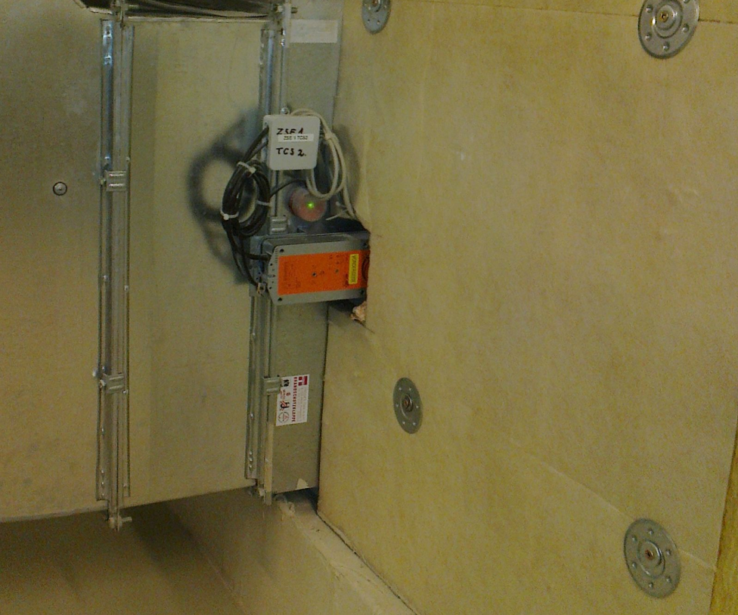
Alapfogalmak (részlet)
Hő- és füstelvezetés: olyan műszaki megoldás, amely tűz esetén alkalmas a helyiségben vagy tűzszakaszban keletkezett, vagy oda behatolt hőnek, füstnek és égésgázoknak szabadba való elvezetésére.
Füstcsappantyú: szellőzővezetékbe építhető, automatikusan (hőre, füstre, vagy egyéb indítójelre) működésbe hozható zárószerkezet, amely a füst vagy a forró égésgázok továbbterjedését nyitott helyzetben előírt ideig biztosítja,
Tűzgátló csappantyú: Szellőzővezetékbe építhető hőre, füstre, vagy egyéb indítójelre és/vagy kézzel működésbe hozható zárószerkezet, amely a füst vagy forró égésgázok továbbterjedését zárt állapotban előírt ideig megakadályozza. zárt állapotban előírt ideig megakadályozza.

Slide 12
Alapfogalmak (részlet)
Füstgátló nyílászáró (ajtó, kapu, nyílóablak, függöny, redőny, konvejor záróelem): szerkezet, amely beépítve, csukott állapotban füstnek és a tűz esetén képződő toxikus gázoknak az általa elválasztott térrész egyik oldaláról a másik oldalára való átterjedését meghatározott mértékben korlátozza.
Füstmentes lépcsőház: a nyitott vagy az olyan zárt lépcsőház, amelybe az épülettűz alkalmával képződött füst és mérgező égésgázok bejutásának lehetősége oly mértékben van korlátozva, hogy a lépcsőház az épület biztonságos kiürítésére és mentésre meghatározott ideig alkalmas marad.
Tűzgátló előtér: tűzgátló szerkezetekkel határolt előtér, amely önálló szellőztetéssel rendelkezik, ajtószerkezeteinek mérete biztosítja a gyors menekülés lehetőségét és ajtószerkezetei önműködő csukószerkezettel ellátottak.

Slide 13
Alapfogalmak (részlet)
Homlokzati tűzterjedési gát: meghatározott tűzterjedési határértékű, A1 vagy A2 tűzvédelmi osztályú olyan homlokzati szerkezet, amely megakadályozza az épület homlokzata mentén a vízszintes vagy a függőleges tűzátterjedést.
Tűzálló kábelrendszer: Villamos energia- és/vagy adatátviteli vezetékek, kábelek, tokozott sínek, a hozzájuk tartozó csatornák, bevonatok és burkolatok, hordozó- és tartószerkezetek, valamint elosztók és kötődobozok olyan együttese, amely meghatározott időtartamig tűzterhelésnek kitéve is képes működőképességét megtartani anélkül, hogy benne zárlat keletkezne, vagy megszakadna a villamos áram.
Tűzgátló fal: a vonatkozó műszaki követelménynek megfelelő tűzállósági határértékű, A1 tűzvédelmi osztályú térelhatároló (vagy teherhordó és térelhatároló) falszerkezet, amely a tűz az épület más tűzszakaszára (esetenként az épület más funkcionális egységére) való átterjedését megakadályozza.
Tűzgátló födém: a vonatkozó műszaki követelménynek megfelelő tűzállósági határértékű, A1 tűzvédelmi osztályú födémszerkezet, amely a tűz az épület más tűzszakaszára (esetenként az épület más funkcionális egységére) való átterjedését előírt időtartamig megakadályozza.
Tűzgátló nyílászáró (ajtó, kapu, nyílóablak, függöny, redőny, konvejor záróelem): szerkezet, amely beépítve, csukott állapotban a tűznek az általa elválasztott térrész egyik oldaláról a másik oldalára való átterjedését meghatározott mértékben gátolja (előírt időtartamig megakadályozza).

Slide 14
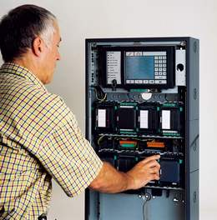
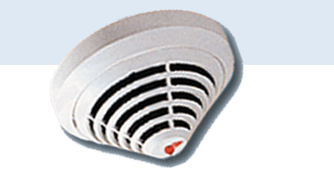
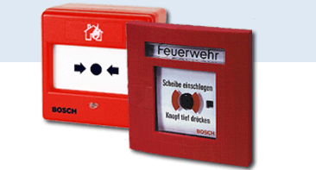
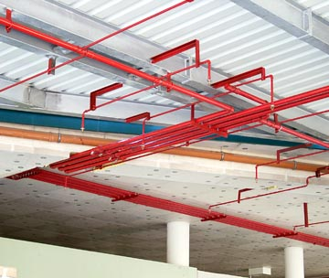
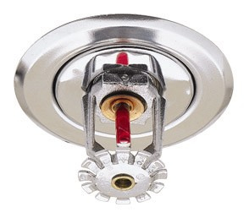
Tűz érzékelése
Tűzjelző központ
  Automata jelzőkészülék
  Kézi jelzőkészülék
Sprinkler rendszer

Slide 15
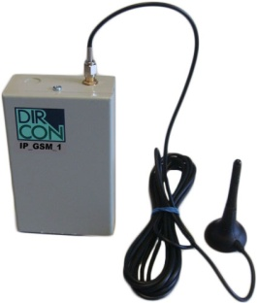

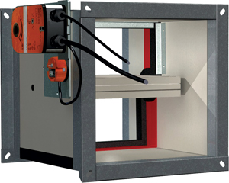
Feladatok tűz esetén
Tűzoltóság riasztása tűzoltó rádió
Menekülő út biztosítása
  Beléptető rendszerek tűzeseti vezérlése
  Szükségvilágítás
Tűz tovább terjedésének megakadályozása
  Ajtótartó mágnesek elengedése
  Normál üzemi légtechnikai berendezések leállítása
  Tűzcsappantyúk zárása
  Liftek leállítása

Slide 16
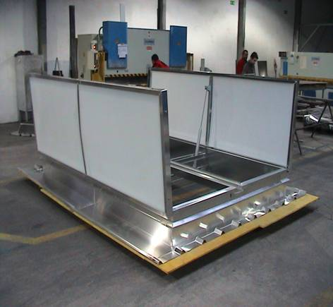
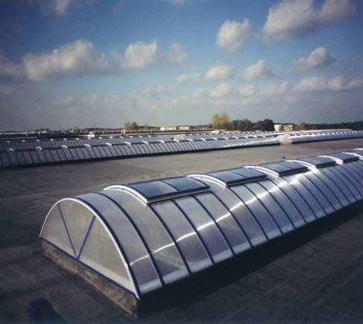
Feladatok tűz esetén
Hő- és füstelvezetés a megfelelő tűzszakaszokon
  Füstcsappantyúk nyitása
  Tűzeseti ventilátorok indítása
  Légpótló ablakok nyitása

Slide 17
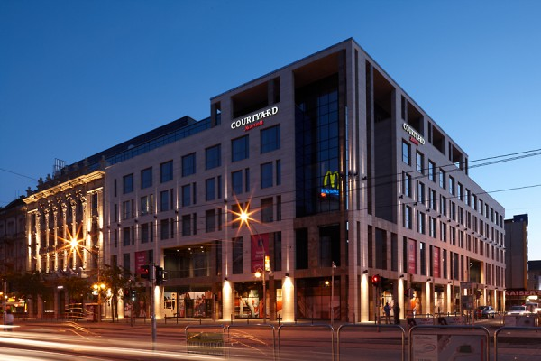
Blaha Center

Slide 18
Rendszerek közti kommunikáció
Sprinkler-központ
Tűztabló
CPU modul
Tűzjelző-központ
Hő- és füstelvezetés központ
Épület felügyelet
Felvonók
Tűzoltó rádió
Megjelenítés

Slide 19
Alapfeladatok
Tűz esetén hő- és füstelvezetés a tűztabló vezérlés függvényében (Kézi-Ki-Aut)
Légkezelő tiltás (Tiltva-Aut)
Tűzcsappantyú vezérlés
Gázmágnes-szelep zárás
Állapot megjelenítés a tűztablón

Slide 20
Kihívások
Két, egymásba épített épület
  Mindkét épület látszólag külön tűzeseti vezérléssel, de a valóságban egy közös rendszerbe integrálva
  Közös energiaellátása a két területnek, de külön-külön leválaszthatónak kell lennie
  Diesel Generátor a Mariott szálló tetején
  Tűz esetén a tűztablón a teljes épületet látni kell tudni
Folyamatosan változó igények (új bérlők)
  Flexibilis felépítésűnek kell lennie a rendszernek

Slide 21
Kihívások
Kiegészítő funkciók:
  CO elszívás
  Komfort ventilátor indítás
  Világítás vezérlés (energiamegtakarítás)
  Átrium ablak nyitás (energiamegtakarítás)
  Transzformátor mesterséges hűtésének vezérlése
  Épületfelügyeleti állapot megjelenés (LON)
Építőiparban tapasztalható körülmények
  „takarékos” megoldások
  Last Minute Kivitelezés

Slide 22
Kommunikációs topológia
EA08
EA05
EA09
EA10
EA42
EA41
EA43
EA4
Touch Panel
Switch
Touch Panel
FTH
Switch
FTA
LON PLC
EA3
EA31
LON PLC
Ethernet, Modbus TCP, UDP
RS232, Modbus
Σ kb. 700 adatpont

Slide 23
Mi garantálja a biztonságos működést?
Gyűrű topológia (X-press ring)
PLC1
PLC2
PLC3
Switch
<50ms
<50ms
PLC4
PLC5
PLC6

Slide 24
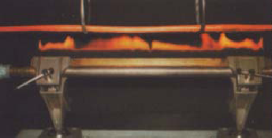
Mi garantálja a biztonságos működést?
A rendszer elemeinek figyelése, és információk küldése a felügyelet számára
Kiemelt tűzálló betáplálás az eszközöknek
Tűztablóknál szünetmentes áramforrás
Tűzálló (E-90) kábelezés

Slide 25
Tűzálló kábelezés
A gyakorlatban 30-60-90 perces tűzállóságot írnak elő.
A tűzálló kábelezéshez a kábel önmagában nem elég, a tartószerkezetek is ugyanolyan fontosak!
A tűzálló kábelezés feladata a kábelek energiaellátási, jelátviteli képességének folyamatos fennmaradása tűz esetén

Slide 26
Tűzálló kábelrendszer
Elektromos vezetékek, kábelek, tokozott sínek, a hozzájuk tartozó csatornák, bevonatok és burkolatok, hordozó- és tartószerkezetek, valamint elosztók és kötődobozok olyan együttese, amely meghatározott időtartamig tűzterhelésnek kitéve is képes működőképességét megtartani.
A kábelek működőképességére vonatkozó követelmények teljesülnek, ha
  Tűzvédelmi Megfelelőségi Tanúsítvánnyal rendelkező tűzálló kábelrendszerként kerülnek kialakításra, melynek „tűzállósági határértéke” (üzemképesség fenntartása) megfelel a vonatkozó követelménynek;
  a kábelek beton födémen legalább 30 mm vastag betonnal fedve kerülnek elhelyezésre;
  a kábelezés a földben fektetve kerül kialakításra.

Slide 27
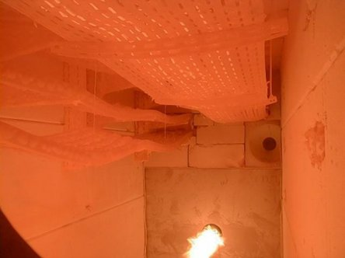
Tűzálló kábelrendszer
Tűzálló kábelrendszerek hordozó-és tartószerkezeteit olyan épületszerkezetekhez kell rögzíteni, amelyek tűzállósági határértéke legalább megegyezik a tűzálló kábelrendszerre megkövetelt tűzállósági határértéknél.
Biztosítani kell, hogy a tűzálló kábelrendszerek működőképesség- megtartását leeső szerkezeti elemek negatív módon ne befolyásolják.

Slide 28
Tűzálló kábel
Halogénmentes külső szigetelés
Érszigetelés lehet:
  Üvegszövet
  Ásványi szigetelés
A kábel rögzítése lehet:
  Egyedi és sorolható kábelbilincsek
  Kábeltálcák
  Kábellétrák
  Kábelhágcsók

Slide 29
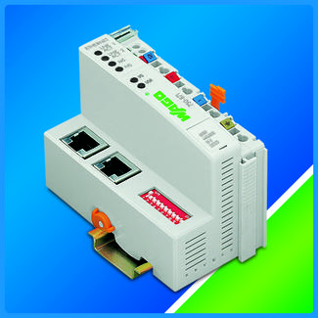
Vezérlés
WAGO 750-871
  Moduláris felépítés
  2 portos switch
  Gyűrű topológia támogatás
  ÉMI tanúsítvány
  IEC 61131-3 programozás
  Hálózati változók támogatása

Slide 30
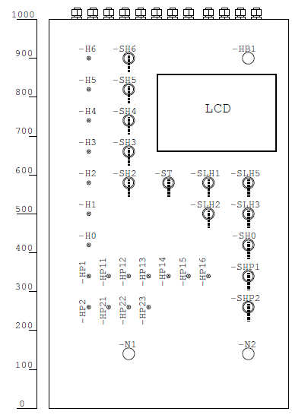
Tűztabló

Slide 31
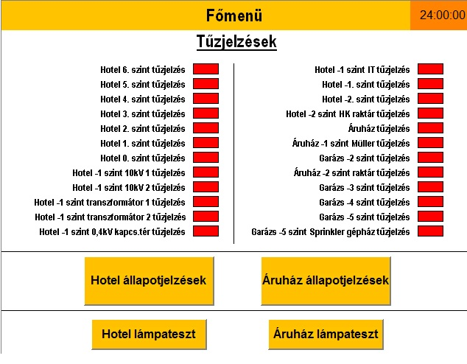
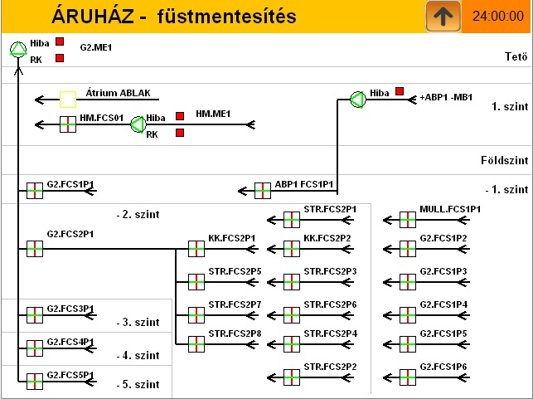
Touch Panel

Slide 32
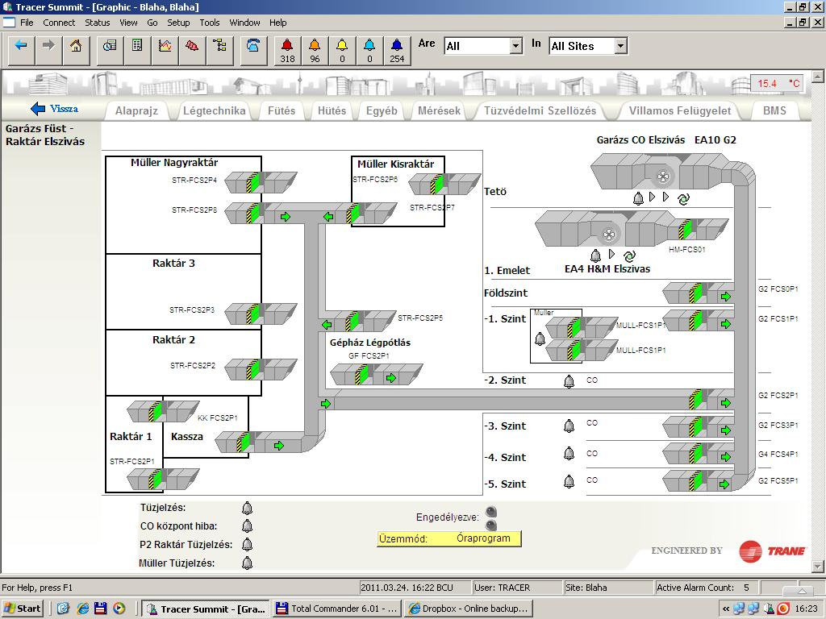
Felügyeleti számítógép

Slide 33
Köszönöm megtisztelő figyelmüket!
Sándorfalvi György
sandorfalvi.gyorgy@kvk.uni-obuda.hu

